Slide 1
Vývojové poruchy rodidel, poruchy uložení
Mgr. Štěpánka Vybíralová

Slide 2
Vrozené vývojové vady
= odchylky od normálního prenatálního vývoje lidského jedince
etiologie vzniku: abnormální prenatální vývoj v důsledku faktorů genetických, vnějšího prostředí nebo kombinace
Kdy myslet na VVV rodidel?
po porodu
při poruchách růstu
v pubertě
při poruchách plodnosti

Slide 3
Typy vad
ageneze, aplazie = úplné chybění části rodidel
hypoplasie = nedostatečný vývoj
atrezie = zúžení nebo nevyvinutí tělních otvorů
duplicity = zdvojení, vzniká nejčastěji spojením Mullerových vývodů

Slide 4
VVV gonád - agneze ovarií
= úplné nevyvinutí vaječníků
vzácně, oboustranně téměř neexistuje
příznaky: amenorea, narušen vývoj sekundárních pohlavních znaků

Slide 5
Agneze gonád - dysgeneze ovarií
= patologický vývoj ovarií (ovaria in situ, fibriotické bez folikulů, neprodukuje hormony
Dělíme dle karyotypu
46 XX (normální ženský karyotyp)
46 X0 - Turnerův syndrom
46 XY - Sweyerův syndrom

Slide 6
Turnerův syndrom
normální genitál, narušen vývoj sekundárních pohlavních znaků, sterilita
malý vzrůst, kardiovaskulární poruchy, poruchy ŠŽ, osteoporóza, intelekt v normě
terapie: podávání růstového hormonu, substituční hormonální terapie,

Slide 7
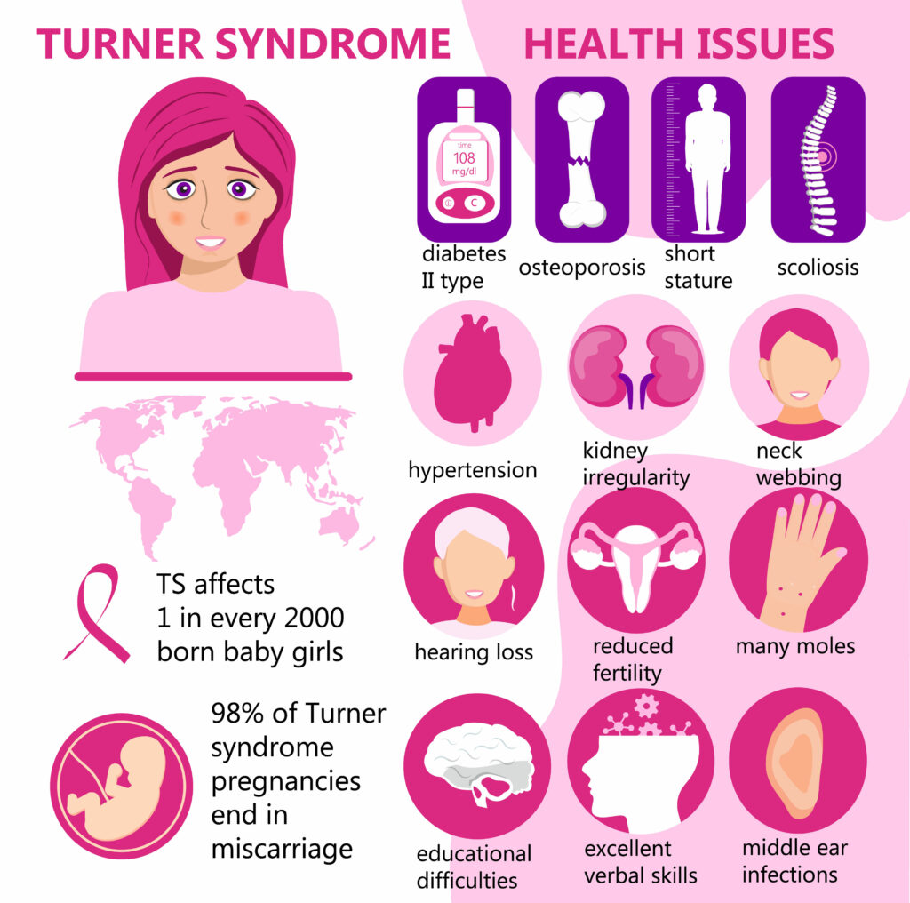

Slide 8
Sweyerův syndrom
přestože je přítomen XY, dívky se Sweyerový syndromem vypadají jako ženy, mají funkční ženské genitálie a struktury (včetně vagíny, dělohy a vejcovodů)
chybí vaječníky! - chybá produkce pohlavních hormonů a dívky tak neprojdou pubertou
ženy jsou vysoké, mohou mít malou dělohu a zvětšený klitoris
příznaky: amenorea, sterilita,
léčba: hormonální substituční terapie, odstranění proužkové pohlavní žlázy

Slide 9
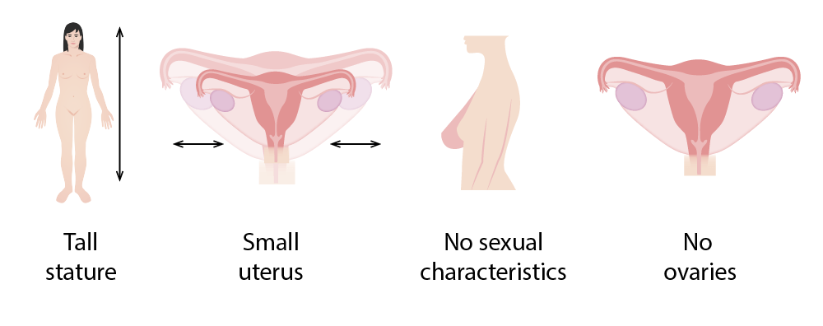

Slide 10
Intersexuální malformace
= malformace zpochybňující pohlavní zařazení jedince
interdisciplinárni problematika
pravý hermafroditismus x pseudohermafroditismus (mužský/ženský)

Slide 11
Pravý hermafroditismus
= jedinec má oboje gonády (na jedné straně vaječník, na druhé varle nebo bilaterálně oboje - ovotestes)
velmi vzácně
vzhled: různý, od skoro normální ženy až po skoro normálního muže
terapie: multidisciplinární zhodnocení, zvážit kterým směrem vést korekci, složité

Slide 12
Pseudohermafroditismus mužský
jedinec má ženský fenotyp, karyotyp XY, nesestouplá varlata, vypadá jako žena
primární amenorea, zevní rodidla ženská, pochva slepě končí, dělohu a vaječníky nemá, v tříslech (nesestouplá) varlata, pubické a axilární ochlupení málo vyvinuté
terapie: odstranit varlata (riziko nádorů), substituce estrogeny, psychologická podpora

Slide 13
Pseudohermafroditismus ženský
karyotyp XX, má ovária, ale sekundární pohlavní znaky mužské
normálně vyvinuté vaječníky, vejcovody, děloha
vysoká produkce androgenů - zmužnění vnějšího genitálu, zvětšení klitorisu, splynutí velkých stydkých pysků (vytvoří strukturu podobnou šourku)
screening u novorozenců ze suché kapky (v ČR jedno z 18 vyšetřovaných onemocnění)
terapie: farmakoterapie (kortikoidy) + chirurgická korekce ve třech fázích (indikace k porodu per SC) - 1. zbavit nápadnosti (odstranit hypertrofický klitoris), 2. upravit zevní genitál (vytvořit co možná nejfyziologičtější zevní genitál), 3. rozšířit introitus (umožnit styk)

Slide 14
VVV zevních rodidel
Ageneze vulvy - chybí zevní rodidla, většinou ve spojení s jinými poruchami vývoje, často vada neslučitelná se životem, vyskytuje se velmi vzácně
Hypoplazie vulvy - nejčastěji chybí malé stydké pysky, asymetrie, kosmetická záležitost
Atrezie vulvy - vada získaná (synechia vulvae), u dětí kolem 3.roku, jedná se o slepení malých stydkých pysků (částečně nebo zcela), vzniká jako důsledek špatné hygienické péče, spojeno s možností zástavy močení
Atrezie hymenu - nejčastější VVV zevních rodidel, vrozená nebo získaná, nejčastěji po zánětu v dětském věku, hymenální prstenec pevný, nepoddajný, chybí otvor pro odktok mensstruační krve (diagnostikováno v dětském věku po menarche)

Slide 15
VVV vnitřních rodidel
Ageneze, aplazie pochvy - poměrně často se vyskytující vada, buď chybí část pochvy (nejčastěji horní ⅓) nebo celá
Vaginální septa - vzniká neúplným spojením Mullerových vývodů, mohou být komplikací pohlavního styku i porodu
podélná vaginální přepážka, někdy označována jako dvojitá pochva, dvě vaginální dutiny svisle oddělené, jeden vaginální otvor může být menší než druhý.
příčná vaginální přepážka, probíhá horizontálně, vagíny je rozdělena na horní a dolní dutinu, může se objevit kdekoliv v pochvě
Ageneze dělohy (MRKH = Mayer-Rokitansky-Küster-Hauserův) - zakrnění nebo chybění dělohy, doprovázeno absencí vejcovodů, někdy i pochvy, vaječníky jsou normálně vyvinuté
Hypoplazie dělohy - nejčastější z vad, dšloha má normální tvar, ale je menšího vzrůstu a nedostatečně vyvinutá, komplikace v těhotenství, časté potraty, infertilita

Slide 16
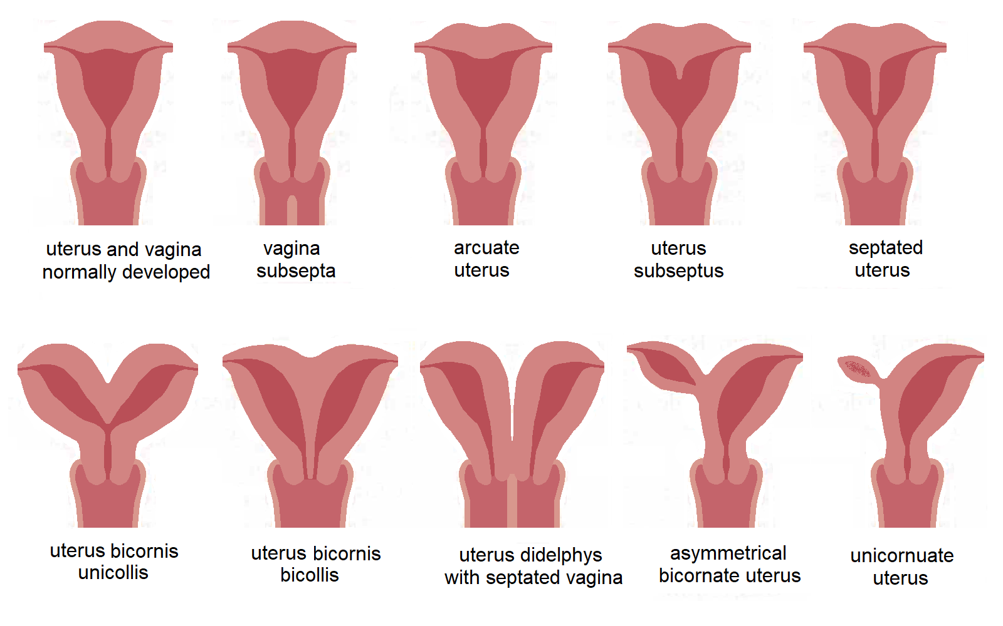
Odchylky ve tvaru dělohy

Slide 17
Deviace dělohy
posun dělohy může být směrem - vertikálním (elevace,descensus, prolapsus uteri)
- horizontálním (antero-, retro-, ,,.)
děloha skloněná (versio) dopředu, dozadu a do strany.
ohnutí (flexi) může být dopředu, dozadu a do strany
může být otočená (torsio) nebo vyvrácená (inversi)

Slide 19
Typy prolapsu pánevních orgánů
Cystokéla = pokles přední poševní stěny, nejčastější, zeslabení podpůrného svalstva a vaziva vaginální stěny v oblasti mezi pochvou a močovým měchýřem, problémy při močení nebo inkontinence.
Rektokéla = pokles zadní poševní stěny zasahuje konečník, vyhřezlý konečník pak vytváří zvláštní útvar - bulka u konečníku, silně tlačí na vagínu - způsobuje velké problémy při vyprazdňování, zácpu nebo fekální inkontinenci
Urogenitální prolaps

Slide 20
Urogenitální prolaps
= sestup dělohy nebo pochvy poševním směrem do poševního vchodu nebo před rodidla ženy
sekundárně může být postižen i močový měchýř, močová trubice, rektum a střeva
postihuje cca 30% multipar, jen 2% nullipar
příčiny: oslabení podpůrného aparátu, nejvýznamnějším rizikovým faktorem je porod, dále pánevní operace, vrozený proplaps

Slide 21
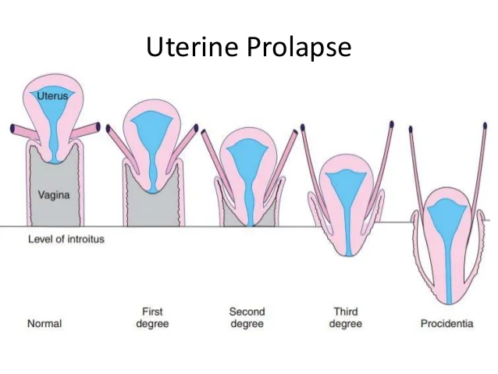
Klasifikace prolapsu
stupeň - sestup hrdla děložního v rámci pochvy
stupeň - sestup hrdla děložního do poševního vchodu
stupeň - výhřez hrdla/dělohy před pochvu

Slide 22
Terapie
konzervativní - pesary
chirurgická (poševní plastiky)
Výběr metody závisí na věku, fyzické aktivitě a přání pacientky

Slide 23
Prevence
prevence prolongovaného porodu a závažných porodních poranění
prevence zvýšení nitrobřišního tlaku (zácpa)
podpora svalů pánevního dna (Kegelovy cviky)

